Slide 1
Kurs edukacyjny dla studentów nauczania biologii i środowiska
„Nauczanie o zdrowiu ziemi”
Kapelari, Weinberg & Engl
2025

Slide 2
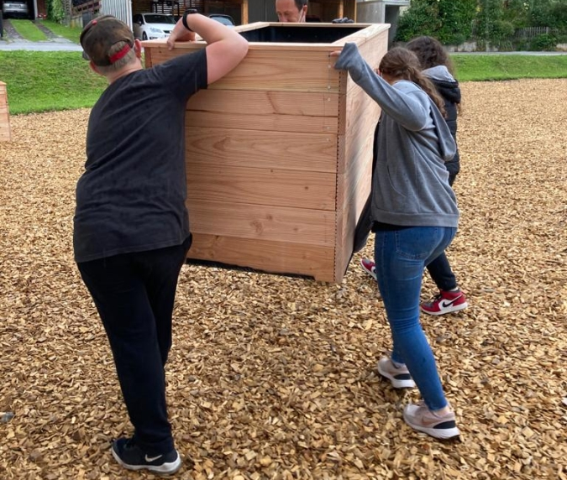
Zarys
Moduł 1: Wystaw swoje pomysły na próbę
Moduł 2: Zaangażuj uczniów
Moduł 3: Zbadaj i wyjaśnij zagadnienia dotyczące gleby
Moduł 4: Rozwiń wiedzę o glebie i oceń postępy uczniów
Zdjęcie: Universität Innsbruck, Institut für Fachdidaktik

Slide 3
Moduł 1
Wystaw swoje pomysły na próbę

Slide 4

Jak myślisz, czym jest „dobra edukacja środowiskowa”?
Zadanie 1.1 Zastanów się:
Co dla Ciebie oznacza rzetelna edukacja środowiskowa?
(3 minuty)
Omów w czteroosobowych grupach:
Jak ustalisz hierarchię pomysłów? (Który aspekt jest najważniejszy? Który jest najmniej ważny?)
(5 minut)
Przedstaw wyniki w zwięzłej formie.
Zasada edukacyjna:
Poznaj wstępne wyobrażenia uczniów

Slide 5



Czym jest „dobra edukacja środowiskowa”?
„Nauczanie odbywa się w różnorodnych warunkach, dlatego niemożliwe jest stworzenie jednej, uniwersalnej definicji »dobrej« edukacji.
Ta sama lekcja może odnieść niesamowity sukces w jednej klasie i okazać się porażką w innej. Fundamentem oceny nauczania są ustalone kryteria docelowe.”
Zasada edukacyjna:
W jasny sposób wyjaśnij uczniom, jakie cele nauczania mają zostać przez nich osiągnięte.
(Krüger, D., Kloss, L., & Cuadros, I. (2009). Was macht „gute“ Biologielehrkräfte aus? Befragungen von Lehrenden in der Didaktik der Biologie und Biologie-Lehramtsstudierenden an deutschen Hochschulen. I D B – Berichte aus dem Institut für Didaktik der Biologie, 17, 63–88.)

Slide 6
10 cech „dobrego nauczania”?
(Meyer, H. (2004). Was ist guter Unterricht? Berlin: Cornelsen Scriptor. ISBN 978-3-589-22047-2 )
Zadanie 1.2 : Zapoznaj się z poniższymi kryteriami. W małych grupach, wspólnie wypracujcie przykłady praktycznego zastosowania tych kryteriów. Podziel się swoimi pomysłami z pozostałymi uczestnikami.
Jasna struktura procesów nauczania i uczenia się (jasność procesu, celu i treści, nawyki i elastyczność)
Przeznaczenie wysokiego odsetka/dużej ilości czasu na wykonanie zadania
Konstruktywne dopasowanie celów, oceny, treści i metod
Przejrzystość treści (zrozumiałe instrukcje zadań, logiczny przebieg tematyczny, jasna i rzetelna dokumentacja wyników)
Wartościowa komunikacja w klasie (poprzez branie udziału w planowaniu, kulturę dyskusji, spotkania refleksyjne, dzienniki uczenia się oraz informacje zwrotne od uczniów)
Różnorodność metodologiczna (zróżnicowane techniki prezentacji i wzorce działania, elastyczność struktur lekcyjnych oraz różne podejścia dydaktyczne)
Wsparcie indywidualne (zapewniając elastyczność, cierpliwość i czas; wewnętrzną dyferencjację i integrację; indywidualną ocenę postępów i indywidualne plany wsparcia; szczególne wsparcie dla uczniów z grup ryzyka)
Mądra praktyka (budowanie świadomości różnych strategii uczenia się, ukierunkowane zadania praktyczne, konkretne wskazówki i pozytywne środowisko uczenia się)
Jasne oczekiwania, profesjonalna ocena osiągnięć uczniów, bieżące informacje zwrotne (w postaci zapewniania dostosowanej do umiejętności uczniów możliwości uczenia się zgodnie z wytycznymi lub standardami edukacyjnymi oraz udzielania bieżących, pro-rozwojowych informacji zwrotnych)
Atmosfera w klasie sprzyjająca nauce (przemyślany układ przestrzeni, funkcjonalne zaplecze, przydatne narzędzia edukacyjne)

Slide 7
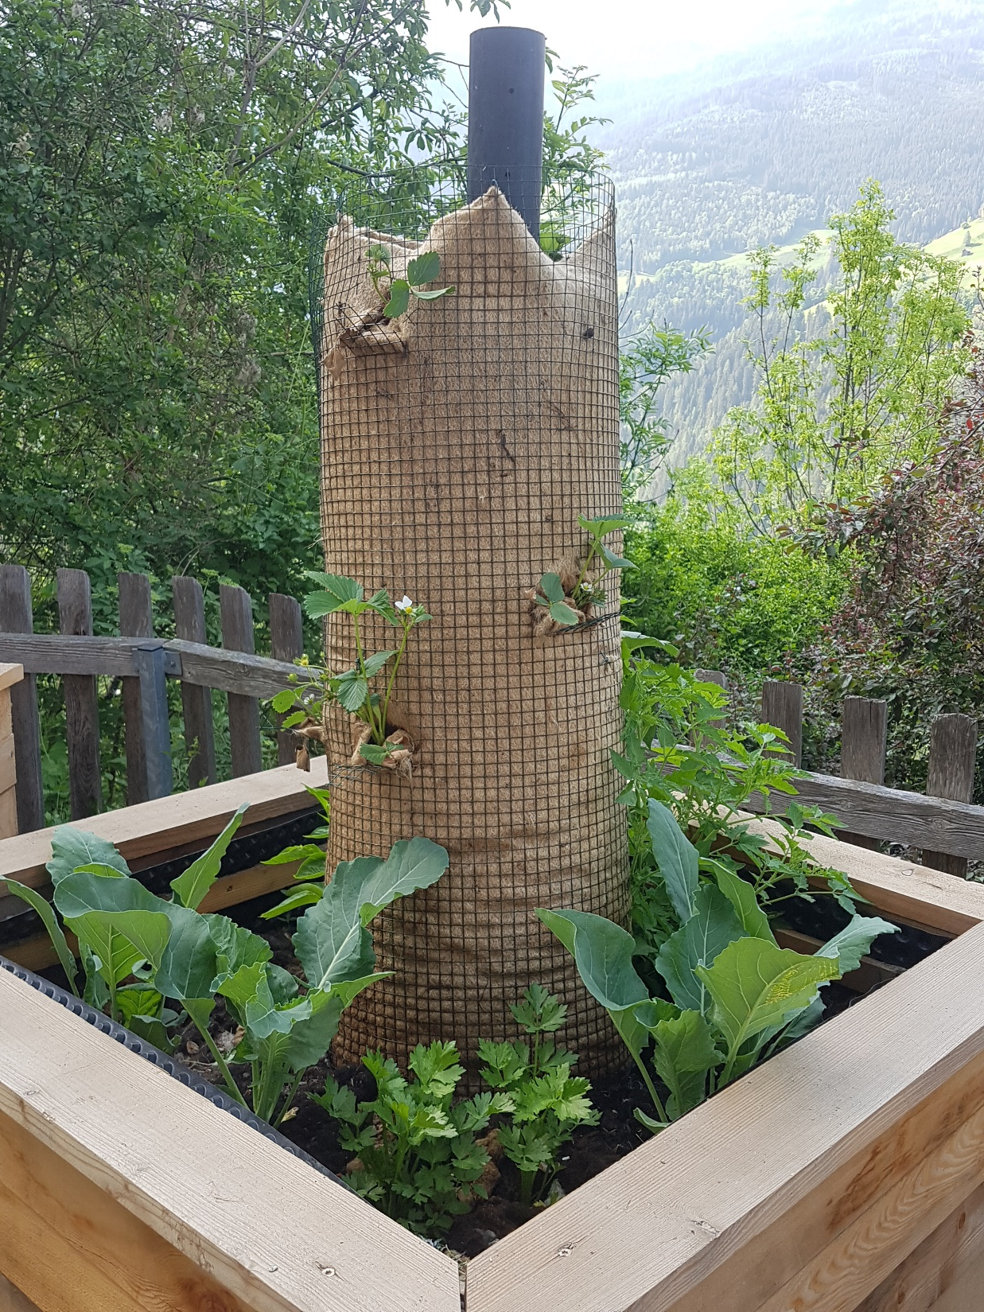

Zdrowie gleby (edukacja)
Zadanie 1.3.: Jak myślisz: jak Twoim zdaniem powinna wyglądać nauka o zdrowiu gleby?
© Institut für Fachdidaktik, Bereich Mathematik & Naturwissenschaftsdidaktik

Slide 8
Pytania, na które należy odpowiedzieć, aby rozwijać wiedzę o glebie
(w oparciu o: Gropengießer, H., Kattmann, U., & Krüger, D. (2010). Biologiedidaktik in Übersichten. Aulis-Verlag.)
Kto uczy/zajmuje się nauczaniem wiedzy o glebach? Badacze naukowi, nauczyciele, pedagodzy, rolnicy, podstawy programowe, wymagania indywidualne i społeczne itp.
Jakie treści dotyczące gleby oraz interdyscyplinarne powinny zostać uwzględnione?
Treści (kompetencje) teoretyczne oraz nastawione na praktyczne zastosowanie, takie jak:
m.in. wiedza o glebie, praktyki związane z glebą, wiedza proceduralna, komunikacja związana z wiedzą o glebie (np. diagramy),specjalistyczny język akademicki, modelowanie zmian itd.
Kto?
Co?
Jak?
Materiały?
Gdzie?
Dlaczego?
Jakie cele edukacyjne powinny zostać osiągnięte? Co obejmuje wiedza o glebach, które tematy są ważniejsze od innych, cele dydaktyczne w edukacji o glebie, podstawy programowe, indywidualne i społeczne wymagania związane z glebą, ...
Jak powinniśmy uczyć zagadnień związanych ze zdrowiem gleby?
Formy pracy: kształcenie skoncentrowane na nauczycielu, kształcenie skoncentrowane na uczniu
Modele nauczania: Problemowy, badawczy, nauczanie zagadnień społeczno-naukowych, model fenomenologiczny, etc.
Metody nauczania: Nauczanie praktyczne, praca z tekstem, nauczanie przez pisanie, nauczanie oparte na dociekaniu, etc.
Gdzie należy uczyć zagadnień związanych ze zdrowiem gleby? Sala lekcyjna, laboratorium, ogródek szkolny, wycieczki szkolne, odwiedzanie wystaw, …
Z jakich materiałów dydaktycznych należy korzystać?
Żywe organizmy, materiały edukacyjne i pomoce naukowe, podręczniki, modele, …

Slide 9
Dlaczego warto uczyć o zdrowiu gleby?
„Życie na Ziemi zależy od zdrowych gleb. Gleba jest podstawą naszych systemów żywieniowych. Zapewnia czystą wodę i siedliska dla bioróżnorodności, jednocześnie wspierając odporność na zmiany klimatu. Wspiera nasze dziedzictwo kulturowe i krajobrazy oraz stanowi podstawę naszej gospodarki i dobrobytu. Szacuje się jednak, że od 60 do 70% gleb w UE jest w złym stanie. Gleba jest delikatnym zasobem, którym należy starannie zarządzać i który należy chronić dla przyszłych pokoleń.”
(Misja Glebowa UE).

Slide 10

Czy koncepcja „zdrowia gleby” jest bezpośrednio lub pośrednio uwzględnione w podstawach programowych naszych szkół?
Zadanie 1.4.: Przeanalizuj:
Grupa 1: podstawę programową szkół podstawowych
Grupa 2: podstawę programową szkół ponadpodstawowych I
Grupa 3: podstawę programową szkół ponadpodstawowych II/liceów
Wyszukaj cele nauczania, wiedzę i umiejętności związane z tematyką gleby lub koncepcją zdrowia gleby.
Czy istnieją jakieś nadrzędne idee, umiejętności lub cele, które można realizować podczas nauczania zagadnień związanych z glebą?

Slide 11


Czy koncepcja „zdrowia gleby” jest bezpośrednio lub pośrednio uwzględnione w podstawach programowych naszych szkół?
Dyskusja w małych grupach
Jakie zagadnienia dotyczące gleby zostały uwzględnione w podstawie programowej?
Jak myślisz, czy w podstawie programowej występuje deficyt treści dotyczących zdrowia gleby?
Czy dostrzegasz jakieś różnice między tymi podstawami programowymi?
Podzielcie się swoimi wynikami podczas dyskusji plenarnej:
Czy musimy zmienić te programy nauczania, aby upowszechnić wiedzę o glebie w społeczeństwie?
Czy istnieją już możliwości, aby upowszechnić wiedzę o glebie w społeczeństwie?

Slide 12
Moduł 2
Zaangażuj uczniów

Slide 13
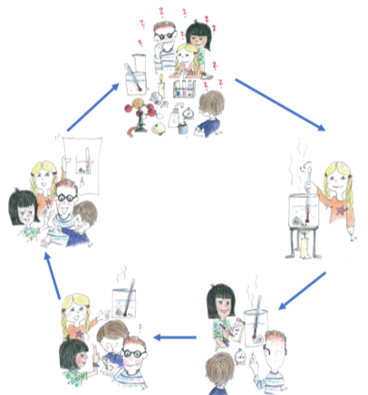
Nauka o zdrowiu gleby w oparciu o model 5E
Oceń:
(zgodnie z Bybee, R. W., Taylor, J. A., Gardner, A., Van Scotter, P., Powell, J. C., Westbrook, A., & Landes, N. (2006). The BSCS 5E instructional model: Origins and effectiveness. Colorado Springs, Co: BSCS, 5(88-98).
Formułuj pytania, stawiaj hipotezy, korzystaj z (subiektywnych) teorii
Uświadom sobie, czego jeszcze nie wiesz i zastanów się nad własnym procesem uczenia się
Zaangażuj:
Wyjaśnij:
Planuj i przeprowadzaj badania, wyszukaj literaturę
Przedstaw, wyjaśnij i omów wyniki
Zbadaj:
Rozwiń:
Prowadź obserwacje, sporządzaj opisy, gromadź dane
Przeanalizuj dane, zinterpretuj je, ustal powiązania i wyszukaj literaturę
Opracowano na podstawie Abels, Lautner & Lembens (2014) Mit “Mysteries” zu Forschendem Lernen im Chemieunterricht. Chemie & Schule, 3/14

Slide 14
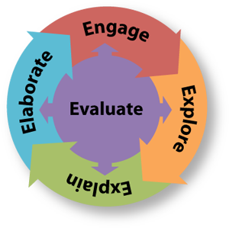
zaangażuj
Zaangażuj
Ekscytujące, angażujące wprowadzenie do tematu:
uwidacznianie wcześniejszej wiedzy uczniów, ocena istniejących poglądów pod kątem ich przydatności, potencjalne tworzenie konfliktów poznawczych, przyciąganie uwagi, wzbudzanie entuzjazmu, nawiązywanie powiązań z wcześniej opanowanymi treściami oraz uwidacznianie celów nauczania.

Slide 15





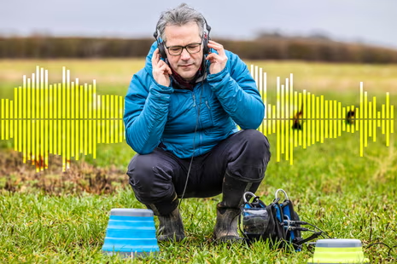
Nauka o zdrowiu gleby
Zaangażuj
Ciii… słuchaj uważnie
Źródło: https://www.soundingsoil.ch/zuhoeren/

Slide 16

Wzbudzanie zainteresowania – zaangażuj uczniów w temat
Zaangażuj
Jak myślisz? Kto Twoim zdaniem wydaje te dźwięki?
Celem jest dowiedzenie się czegoś więcej o istniejących wyobrażeniach i koncepcjach uczniów na temat gleby
Zapisz te pomysły na tablicy, flipcharcie, …

Slide 17
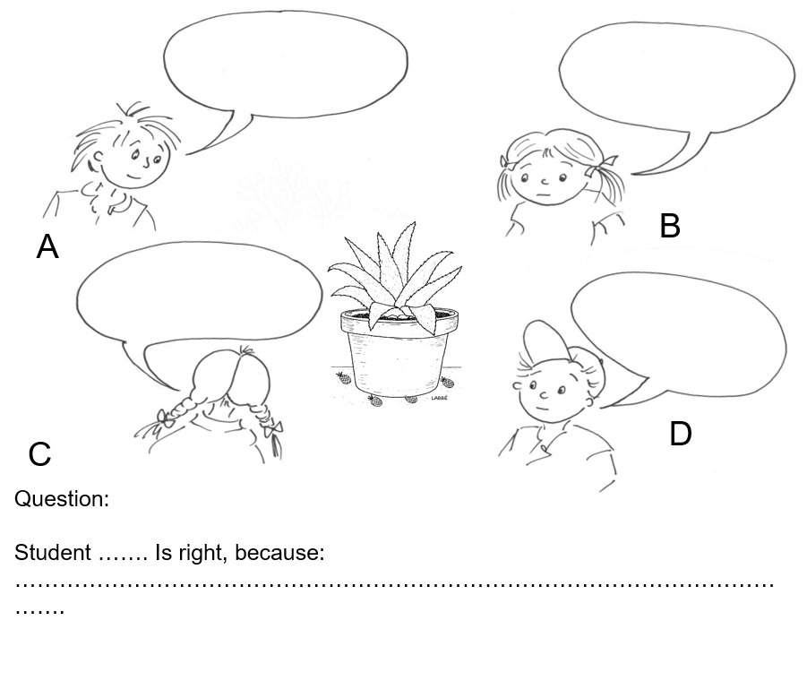
Wzbudzanie zainteresowania – zaangażuj uczniów w temat
Zaangażuj
Zadanie: 2.1.
Krok 1: Zaprojektuj rysunek koncepcyjny, aby zaangażować uczniów w temat zdrowia gleby.
Krok 2: Dobierzcie się w czteroosobowe grupy i zaprezentujcie sobie nawzajem swoje rysunki.
Pomyśl o aktualnych problemach, aby wzbudzić zainteresowanie!
Kapelari, S. na podstawie pomysłu z Naylor S. & Keogh B. (2007) http://www.conceptcartoons.com

Slide 18
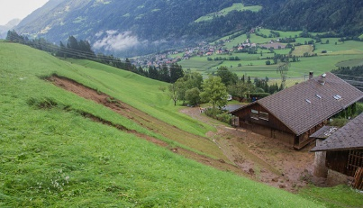
Wzbudzanie zainteresowania – zaangażuj uczniów w temat
Zaangażuj
Odwołaj się do aktualnych problemów, aby wzbudzić zainteresowanie!
https://www.osttirol-heute.at/menschen/murenabgang-nach-starkem-unwetter-in-oberlienz/

Slide 19
Wstępne wyobrażenia uczniów
Wyobrażenia potoczne to powszechnie akceptowane idee, myśli, koncepcje, przemyślenia lub przekonania wyznawane przez jednostki.
W kontekście nauczania i uczenia się, takie wyobrażenia znane są często jako wyobrażenia wstępne, koncepcje alternatywne, wiedza uprzednia lub pomysły uczniówlub pomysły uczniów.
Co ważne, wyobrażenia te nie podlegają ocenie pod kątem ich naukowej trafności, pochodzenia ani przyczyn.
Niemniej jednak odgrywają one znaczącą rolę w kształtowaniu procesu uczenia się, niezależnie od tego, jak samo uczenie się jest definiowane.

Slide 20
Pomysły uczniów
Zadanie 2.2.: Lektura artykułu naukowego
Proszę przeczytać ten artykuł:
Ero-Tolliver, I., Lucas, D. & Schauble, L. Young Children’s Thinking About Decomposition: Early Modeling Entrees to Complex Ideas in Science. Res Sci Educ 43, 2137–2152 (2013). https://doi.org/10.1007/s11165-012-9348-4
Zadanie w trybie odwróconej klasy

Slide 21
Pomysły uczniów
‘Podczas wstępnej oceny większość odpowiedzi uczniów (N = 11) sugerowała, że liście po prostu zniknęły, przy czym podjęto niewiele prób wyjaśnienia, gdzie się podziały (choć jedno dziecko zasugerowało, że mogły przenieść się „na inną planetę”). Uczniowie twierdzili, że liście „zniknęły”, „umarły”, zostały „wywiane przez wiatr” lub zabrane przez śmieciarzy […]. Pozostała połowa uczniów zgłosiła, że z czasem liści ubywa i zdawała się rozumieć, że ten fakt wymaga jakiegoś wytłumaczenia. Jednakże, jak można się było spodziewać, uczniowie ci proponowali mechaniczne (a nie chemiczne) procesy zmian. Wskazywali oni, że ludzie i zwierzęta depczą liście, które następnie rozpadają się na mniejsze kawałki” (tamże, s. 2141).
Zadanie w trybie odwróconej klasy
Ero-Tolliver, I., Lucas, D. & Schauble, L. Young Children’s Thinking About Decomposition: Early Modeling Entrees to Complex Ideas in Science. Res Sci Educ 43, 2137–2152 (2013). https://doi.org/10.1007/s11165-012-9348-4

Slide 22
Pomysły uczniów
Dyskusja w małych grupach:
Jak te pomysły mogą wpływać na proces uczenia się?
Jak oceniasz jednostkę lekcyjną przedstawioną w artykule?
Jakie są mocne i ewentualne słabe strony tej lekcji?
Podzielcie się swoimi wynikami podczas dyskusji plenarnej:
Zapisz te pomysły na tablicy, flipcharcie

Slide 23

Zadanie w ramach Modułu 3:
Na następne zajęcia przynieś w słoiku glebę ze swojej okolicy.

Slide 24
Moduł 3
Zbadaj i wyjaśnij zagadnienia dotyczące gleby

Slide 25
zbadaj
Dobierzcie się w 3-osobowe grupy i wykonajcie następujące zadanie:
Zadanie 3.1.:
Przyjrzyjcie się uważnie glebie i porównajcie trzy próbki – czy mają taki sam zapach i strukturę?
Jakie zwierzęta możecie w nich znaleźć? Dowiedzcie się, jak się nazywają i czy wszystkie z nich występują w każdej z trzech próbek gleby.
Niezbędne materiały:
szkła powiększające/mikroskop stereoskopowy
klucz do oznaczania
karta pracy – protokół
Czy każdy przyniósł słoik z glebą?

Slide 26
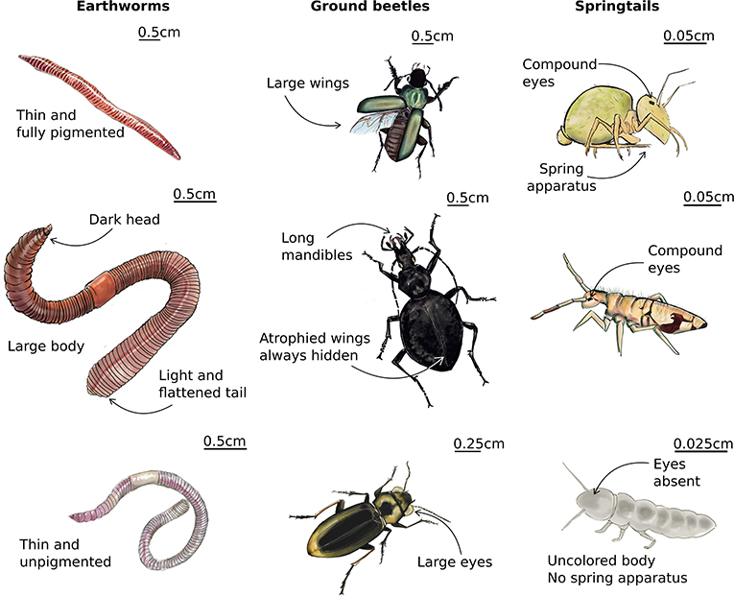
Samodzielne zdobywanie nowej wiedzy przez uczniów
Zbadaj
Źródło ilustracji: www.lesbullesdemo.fr

Slide 27
Samodzielne zdobywanie nowej wiedzy przez uczniów
Zbadaj
Twórz sytuacje dydaktyczne umożliwiające uczniom samodzielne i aktywne budowanie wiedzy, zdobywanie doświadczenia oraz konstruowanie głębszego zrozumienia pojęć, wykorzystywanie posiadanej wiedzy i dalsze rozwijanie koncepcji, nabywanie i stosowanie wiedzy oraz umiejętności proceduralnych.

Slide 28
Jak naukowcy zdobywają wiedzę?
Zbadaj
Wiedzę biologiczną zdobywa się poprzez wzajemne oddziaływanie doświadczenia i teorii. Z jednej strony doświadczenie zdobywa się poprzez obserwację i gromadzenie odpowiednich, mierzalnych danych; z drugiej zaś wykorzystuje się posiadaną wiedzę i istniejące teorie do stawiania założeń lub hipotez oraz ustalania związków przyczynowo-skutkowych (relacji typu „jeśli–to”).

Slide 29
Metody aktywnego angażowania się w treści
Zbadaj
Mniej lub bardziej usystematyzowane możliwości nauki: Wybrane materiały informacyjne, zgłębianie literatury, ankiety/wywiady
Eksperymenty (wywoływanie zjawisk)
Eksperymenty (testowanie zmiennych)
Gry symulacyjne / gry pozorowane: np. celowe przygotowanie do dyskusji itp.
Uczenie się przez dociekanie

Slide 30
Najwięcej uczą się ci, którzy wyjaśniają
Wyjaśnij
Stwarzaj sytuacje, w których uczniowie mogą wyjaśniać nowo zdobytą wiedzę samym sobie, rówieśnikom oraz nauczycielowi. W razie potrzeby stwarzaj sytuacje, które nauczyciel może wykorzystać do zadawania dalszych pytań oraz – jeśli to konieczne – klarowania pomysłów, rozwijania „alternatywnych koncepcji uczniowskich” lub korygowania błędnych wyjaśnień itp.

Slide 31
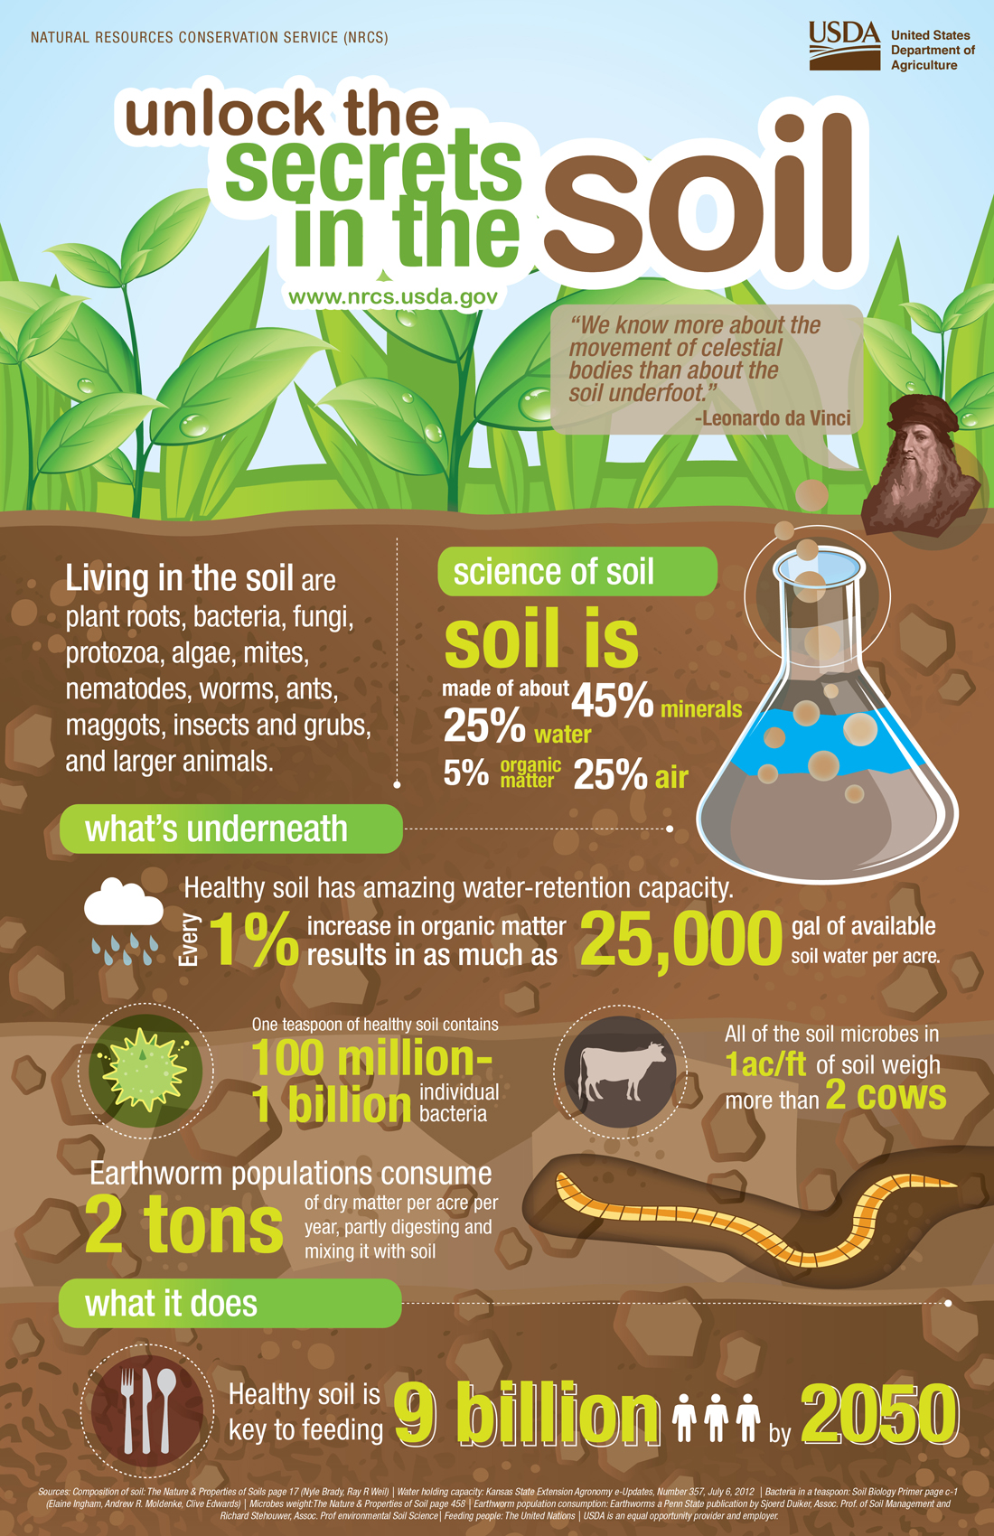
Najwięcej uczą się ci, którzy wyjaśniają
Wyjaśnij
Zazwyczaj to nauczyciel wyjaśnia – na tym etapie proponujemy zadania, które zmobilizują uczniów do samodzielnego wyjaśniania
Celem jest wspieranie uczniów w rozwijaniu głębszego zrozumienia
Zadaniem nauczyciela jest nakreślenie szerszego kontekstu
Źródło obrazu: https://talborne.co.za/soil-health

Slide 32
Najwięcej uczą się ci, którzy wyjaśniają
Wyjaśnij
Zadanie 3.2: Samodzielnie przeczytaj plakat
Wyjaśnij własnymi słowami (praca w grupie)
Co to jest zdrowa gleba?
Jak wygląda?
…
Źródło obrazu: https://talborne.co.za/soil-health

Slide 33

Najwięcej uczą się ci, którzy wyjaśniają
Wyjaśnij
Zadanie 3.3 Po etapie badania zwierząt glebowych, zadania te zaangażują uczniów w wyjaśnianie tego, czego już się nauczyli
Uczniowie otrzymują karty informacyjne o każdym znalezionym zwierzęciu.
Uczniowie przygotowują krótką prezentację, aby wyjaśnić, w jaki sposób dany organizm współtworzy system glebowy.

Slide 34
wyjaśnianie
Wyjaśnij
Wyjaśnianie nadal jest najczęściej używanym narzędziem dydaktycznym.
Najwięcej uczą się przede wszystkim ci, którzy sami wyjaśniają.
Nauczyciel powinien wyjaśniać tylko wtedy, gdy samodzielne próby wyjaśnienia zagadnienia przerastają ucznia lub okazują się niewystarczające.
Informacja zwrotna, że wyjaśnienie było częściowo błędne, jest szkodliwa dla sukcesu w nauce.
-> Zdecydowanie skuteczniejsze jest polecenie uczniom, aby sami wyjaśniali treść, korzystając z rozwiązań zawierających przykłady.

Slide 35
Dziesięć cech dobrego wyjaśnienia w kontekście szkolnym
Wyjaśnij
Podaj temat, określ cel i przedstaw plan
Postępuj w przemyślany i uporządkowany sposób – precyzyjnie wyjaśniaj związki przyczynowo-skutkowe.
Opieraj się na tym, co już znane, i stosuj analogie.
Konkretyzuj za pomocą przykładów.
Ilustruj przekaz za pomocą mediów.
Podkreślaj ważne kwestie głosem i gestem, zapisuj je, rób przerwy na zastanowienie i utrzymuj kontakt wzrokowy.
Komunikuj się interaktywnie, ale nie odpytuj/dopytuj
Ograniczaj złożoność językową, mów prostym językiem.
Stosuj powtórzenia i podsumowania etapowe.
Promieniuj energią i entuzjazmem.

Slide 36
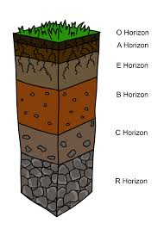
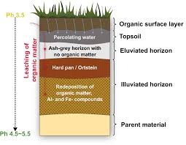
Przykład: Profil glebowy
Wyjaśnij
Porównaj ilustracje i opisz:
Ile zawierają informacji?
Którą z nich wykorzystasz w ramach lekcji i dlaczego?
(https://www.natur-erforschen.net/wp-content/uploads/2017/08/Pedosph%C3%A4re-2.pdf, dostęp 19 maja 2025 r.)

Slide 37
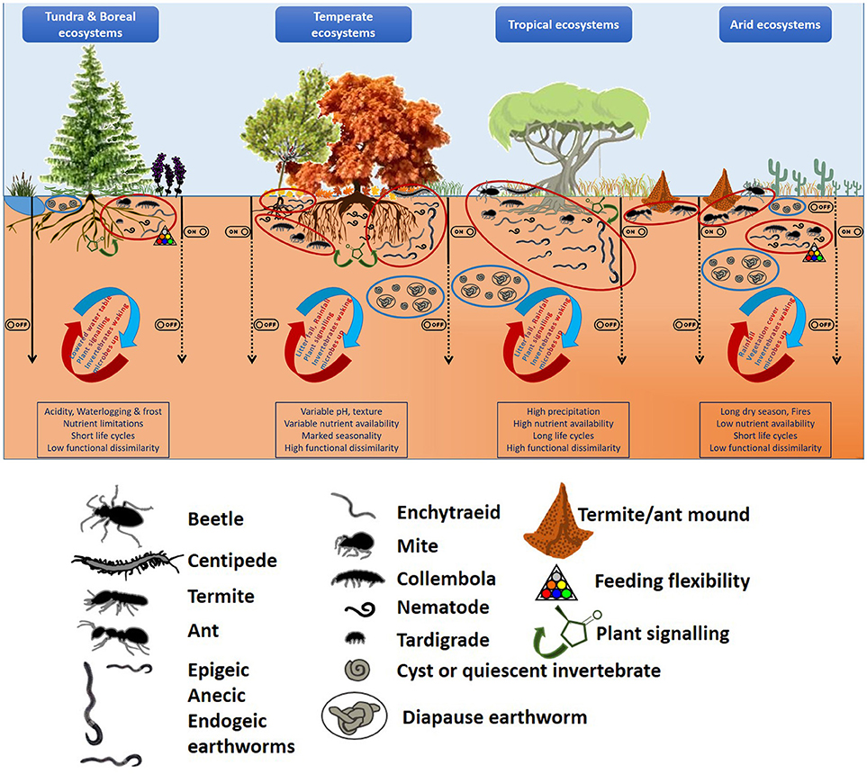
Gęstość informacji
Wyjaśnij
Przy wyborze wizualizacji nauczyciel musi wziąć pod uwagę wiedzę, którą uczniowie już posiadają na dany temat, oraz ich zdolność do radzenia sobie ze złożonością materiału graficznego.
Sensowne jest oferowanie wizualizacji o różnym stopniu skomplikowania, aby wyjść naprzeciw potrzebom uczniów.
Źródło: Briones, M. (2018). The Serendipitous Value of Soil Fauna in Ecosystem Functioning: The Unexplained Explained, Frontiers. 19.05.2025

Slide 38
przetwarzanie materiałów wizualnych wymaga wsparcia ze strony nauczyciela
Uczniowie dostrzegają cechy obrazu i wybierają znane im aspekty.
Dotychczasowa wiedza o sposobach reprezentacji jest przywoływana i integrowana tworząc tzw. „model mentalny”.
Powstaje „model mentalny”, który abstrahuje od konkretnych szczegółów wrażenia percepcyjnego.
Im bardziej złożone i zróżnicowane są powiązania merytoryczne w obrębie danej formy lub pomiędzy różnymi formami reprezentacji (np. towarzyszącym tekstem a ilustracją), tym większe jest obciążenie pamięci operacyjnej (obciążenie poznawcze).

Slide 39
Moduł 4
Rozwiń wiedzę o glebie i oceń postępy uczniów

Slide 40
Rozwiń – drąż głębiej
Rozwiń
Stwarzanie uczniom okazji do bardziej szczegółowego rozwinięcia tematu, wykorzystania doświadczeń w innym kontekście, zdobycia dodatkowej wiedzy, rozszerzenia zrozumienia pojęciowego oraz nabycia wiedzy i umiejętności proceduralnych (pogłębianie i transfer wiedzy).
Metody:
Pytania pogłębione
Przykłady zastosowania: np. przeprowadź bardziej szczegółową obserwację zwierząt glebowych i sprawdź, jak oddychają lub jak wyglądają ich aparaty gębowe; rozpoznaj różne rodzaje gleby na podwórku szkolnym. …

Slide 41
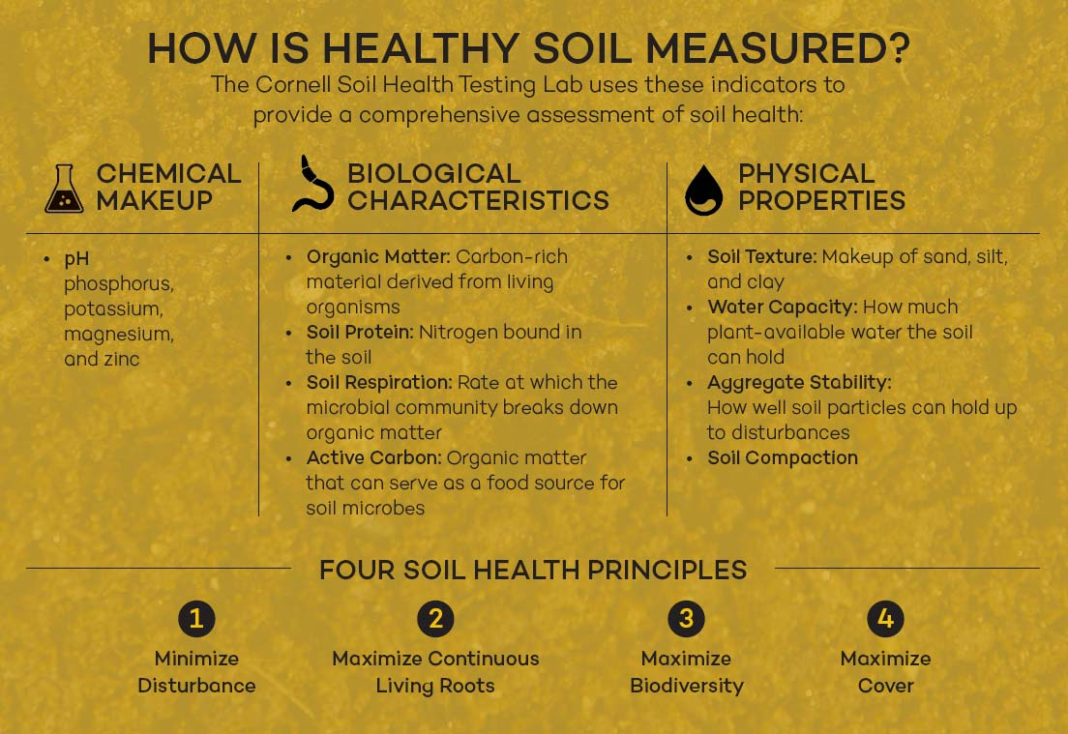
Rozwiń – drąż głębiej
Rozwiń
Zadanie 4.1.: Uczniowie otrzymują informacje o trzech rodzajach gleby:
uczniowie w 4-osobowych grupach wybierają jeden rodzaj gleby i otrzymują dodatkowe informacje o jej cechach lub przeprowadzają własne wyszukiwanie informacji w internecie;
uczniowie tworzą plakat, który będzie odpowiedzią na następujące pytania:
- Jakie zwierzęta żyją w tej glebie?
- W jaki sposób wpływają one na cechy tego rodzaju gleby?
- Wyjaśnijcie, dlaczego jest to zdrowa lub niezdrowa gleba.
Źródło obrazu: https://ediblephilly.ediblecommunities.com/food-thought/food-thought-how-healthy-soil-measured/

Slide 42
Nauka z wykorzystaniem zagadnień społeczno-naukowych
Myślenie moralne, etyka,
wartości i normy
Wiedza specjalistyczna i zrozumienie procesów
Formułowanie
własnej
opinii
Nauka i naukowa
wiedza
Emocja
Sadler, T.D, Romine, W.L. & Sami, M. (2016) . Learning science content through socio-scientific issues-based instruction: a multi-level assessment study. International Journal of Science Education, 38(10), 1622-1635
Przekonania kulturowe, społeczne i polityczne

Slide 43
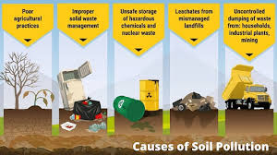
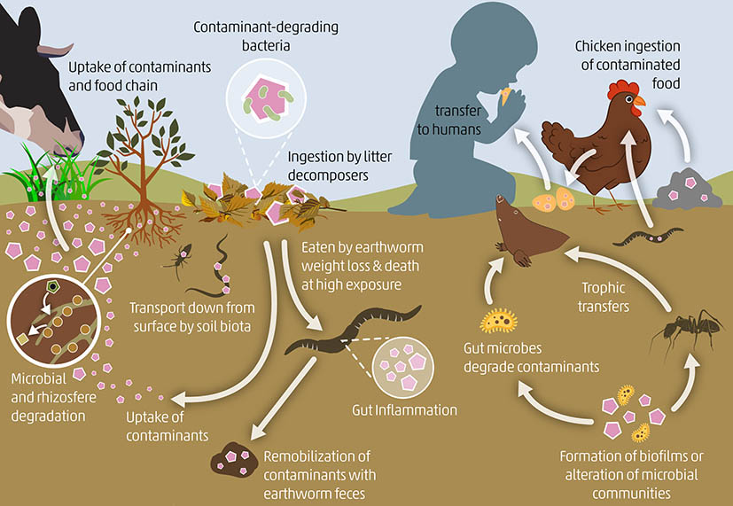
Zagadnienia społeczno-naukowe
Rozwiń
https://futurefocusedlearning.net/blog/learner-agency/5-terrific-inquiry-based-learning-examples
https://prepp.in/news/e-492-causes-of-soil-pollution-environment-notes
https://www.epa.gov/shttps://link.springer.com/chapter/10.1007/978-981-19-3326-4_8ites/default/files/styles/medium/public/2014-10/benmappyramid.png?itok=fyGUU7da

Slide 44
Zagadnienia społeczno-naukowe – Zadanie
Rozwiń
Zadanie 4.2.: Co możemy zrobić, aby przeciwdziałać zanieczyszczeniu gleby?
Wykorzystaj uprzednio zdobytą wiedzę na ten temat (klasa XXX / przedmiot XXX) i wyszukaj informacje na poniższych stronach internetowych.
(należy zapewnić wybór źródeł dostosowany do grupy wiekowej)
Grupa 1 - 2: Opracujcie przekonującą propozycję działań mających na celu ograniczenie zanieczyszczenia gleby w przyszłości – przygotujcie innowacyjną prezentację, która przekona lokalnych decydentów i polityków do podjęcia waszej inicjatywy.
Grupa 3 - 4: Opracuj kreatywny program edukacyjny informujący społeczeństwo o wpływie zanieczyszczenia gleby na zdrowie oraz o metodach zapobiegawczych.

Slide 45
Przyjmowanie informacji zwrotnej
Oceń
Obserwuj uczniów podczas pracy w grupach lub w trakcie prezentacji efektów na forum klasy.
Monitoruj czy i w jaki sposób rozwijają swoje umiejętności.
Sprawdź wiedzę i umiejętności po zakończeniu zadania.
Oceniania nie należy rozumieć jako tradycyjnego sprawdzania wiedzy – ma ono na celu rozpoznanie i zdiagnozowanie wymagań wstępnych do nauki oraz postępów w nauce na każdym etapie, a tym samym ukierunkowanie kolejnych kroków nauczyciela.
Kształtująca: Uważnie obserwuj uczniów podczas pracy w grupach, zbierz efekty ich pracy i poddaj je analizie – przekaż informację zwrotną.
Podsumowująca: Wyznacz cele nauczania już na samym początku.

Slide 46
Przyjmowanie informacji zwrotnej
Oceń
Diagnostyka stanowi nie tylko podstawę wystawiania ocen, ale jest również niezbędnym, integralnym elementem lekcji biologii, pozwalającym na optymalne dostosowanie nauczania do potrzeb i możliwości uczniów.
Diagnostyka podsumowująca – sprawdzanie osiągnięć: końcowa diagnoza i ocena osiągnięć po dłuższych etapach nauki (zazwyczaj w formie sprawdzianu lub klasówki).
Diagnostyka kształtująca – ocenianie: odbywa się na bieżąco w celu oceny postępów uczniów w nauce (karty pracy, obserwacje lekcyjne, dyskusje klasowe, prace domowe itp.).

Slide 47
Przyjmowanie informacji zwrotnej
Oceń
Diagnoza kształtująca: Stwarzanie uczniom okazji do konfrontowania własnej wiedzy i do refleksji nad zdobytymi doświadczeniami. Stwarzanie okazji, które umożliwiają nauczycielowi ocenę i rozwijanie efektywności oferty edukacyjnej oraz rozpoznanie poziomu, na jakim aktualnie znajdują się uczniowie.
Diagnoza podsumowująca: Przekaż uczniom informację zwrotną na temat tego, czy osiągnęli zamierzone cele nauczania lub nabyli pożądane kompetencje.

Slide 48
Przyjmowanie informacji zwrotnej
Oceń
Metody:
Rysunki koncepcyjne, mapy koncepcyjne
Obserwacje w ramach lekcji
Wyjaśnianie podobnych zjawisk
Analiza artefaktów (ocena argumentacji w dyskusjach, treści prezentacji lub innych wytworów procesu uczenia się itp.)
Sprawdziany, egzaminy

Slide 49
Mapy koncepcyjne wizualizują „modele mentalne” osób uczących się.
Oceń
Umieść pojęcia w ramkach
Użyj linii łączących, aby wskazać relacje między powiązanymi koncepcjami
Uporządkuj koncepcje w układzie hierarchicznym
Możesz uwzględnić powiązania krzyżowe między dwiema lub większą liczbą koncepcji
W mapie koncepcyjnej, słowa łączące tworzą twierdzenie
łącznik
Dżdżownice
jedzą
koncepcja
wydalają
Szczątki roślinne
wytwarzają
twierdzenie
Wermikompost

Slide 50
Mapy koncepcyjne to karty koncepcyjne „modeli mentalnych”
Oceń
Są one zawsze tworzone w odpowiedzi na pytanie nadrzędne.
łącznik
obiegi
materii
Na przykład, mapa koncepcyjna może zostać stworzona dla konkretnego rodzaju gleby:
np. „Dlaczego torfowiska są ważne dla ekosystemów?”
utrzymują
równowagę
koncepcja
torfowiska
regulują
zapewniają siedliska, w których mieszkają
twierdzenie
różne gatunki

Slide 51
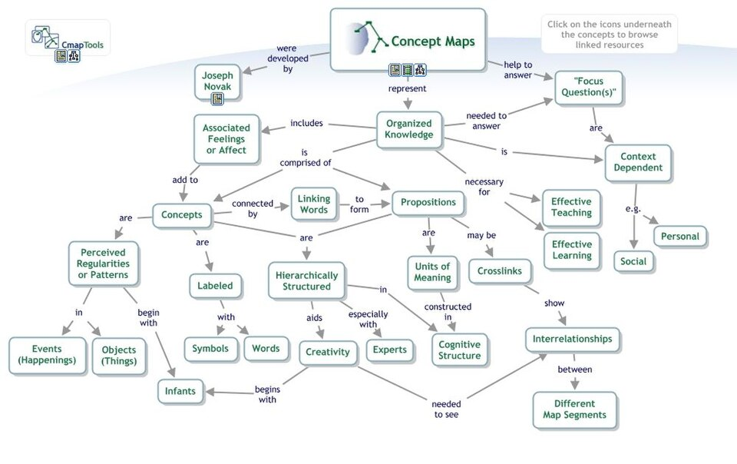
Analiza map koncepcyjnych
Oceń
Ilościowa: = liczba
(poprawnych) koncepcji
(poprawnych) twierdzeń
(poprawnych) łączników
Ilościowa: = liczba
łańcuchów (1)
pierścieni/gwiazd (2)
sieci (3)
Poszczególne topologie mają różną wagę punktową.
Jakościowa: = punktacja na podstawie
(poprawnych) koncepcji
(poprawnych) twierdzeń
(poprawnych) łączników
https://upload.wikimedia.org/wikipedia/commons/8/88/Concept_Map_About_Concept_Maps.jpg
https://www.christianhmeyer.de/mit-concept-mapping-den-lernerfolg-steigern-und-wissen-strukturieren/

Slide 52
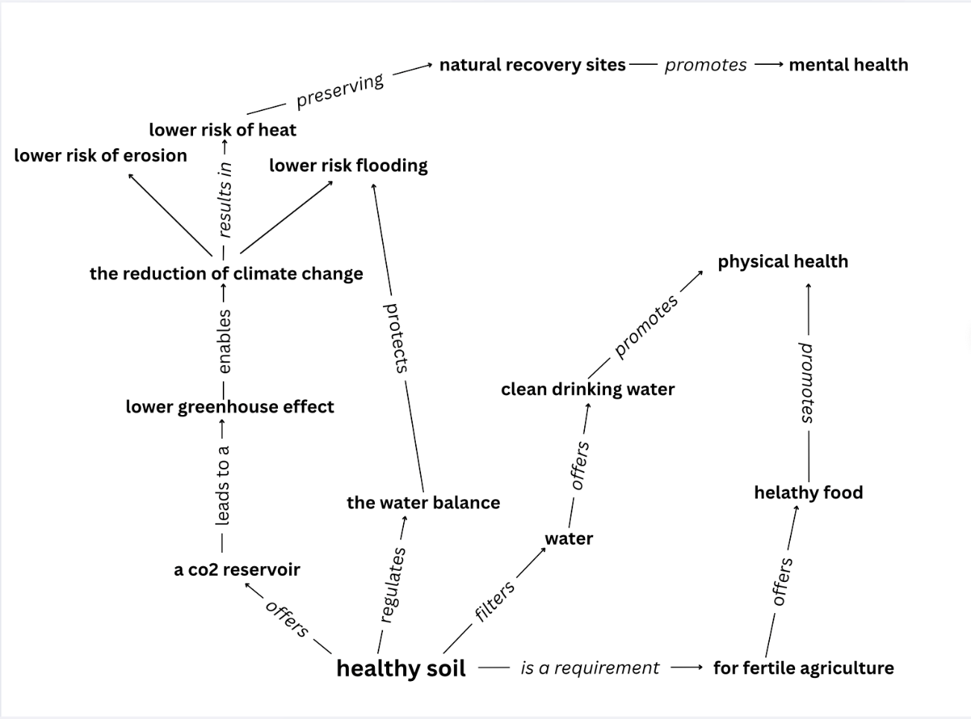
Przyjmowanie informacji zwrotnej – mapa koncepcyjna
Oceń
Ilościowa: = liczba
(poprawnych) koncepcji
(poprawnych) twierdzeń
(poprawnych) łączników
Ilościowa: = topologia
łańcuchy
pierścienie (gwiazdy)
sieci
Jakościowa: = punktacja na podstawie
(poprawnych) koncepcji
(poprawnych) twierdzeń
(poprawnych) łączników
https://www.christianhmeyer.de/mit-concept-mapping-den-lernerfolg-steigern-und-wissen-strukturieren/

Slide 53
Mapa koncepcyjna – zadanie
Stwórz mapę koncepcyjną dla konkretnego rodzaju gleby!
1. Wybierz konkretny rodzaj gleby (np. czarnoziem, gleba bielicowa, gleba glejowa, rędzina, torfowisko) i stwórz mapę koncepcyjną, która zwizualizuje Twoją wiedzę oraz powiązania.
Pytanie kluczowe: „W jaki sposób ten rodzaj gleby wpływa na ekosystemy?”
2. Porównaj swoją mapę koncepcyjną z mapami innych uczestników. Udzielcie sobie nawzajem informacji zwrotnej:
Czy koncepcje, twierdzenia i łączniki zostały użyte poprawnie?
Czy mapa koncepcyjna odpowiada na kluczowe pytanie?

Slide 54
Teraz Twoja kolej:
Zadanie 4.3.: Stwórz program edukacyjny
Wybierz temat dotyczący (zdrowia) gleby.
Opracuj zadania, które pomogą uczniom osiągnąć założone cele na każdym z 5 etapów: zaangażuj, zbadaj, wyjaśnij, rozwiń i oceń
Zadbaj o to, aby rozbudzić zainteresowanie uczniów.
Uwzględnij refleksję pedagogiczną.
Podaj po jednym przykładzie tego, jak ocenisz postępy uczniów w sposób kształtujący oraz podsumowujący.
Zastanów się nad angażującą formą prezentacji swojego programu w 10–15 minut podczas kolejnego spotkania.

Slide 55
Teraz Twoja kolej
Przedstaw swój program nauczania o zdrowiu gleby w sposób, który przyciągnie uwagę i zaciekawi słuchaczy.
Każdy ma na to 10-15 minut.
Odbiorcy powinni robić notatki i zadawać pytania po wystąpieniu, aby pomóc prezentującym w refleksji nad ich pomysłami oraz w ich dopracowaniu.

Slide 56


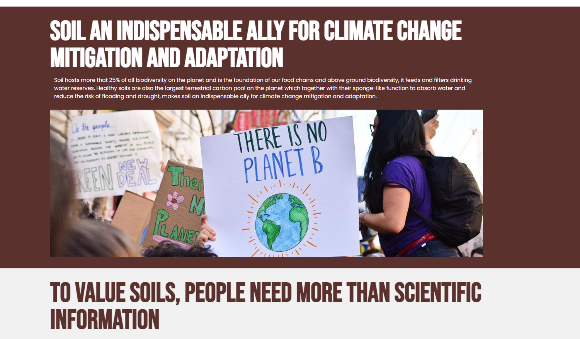

Slide 57
DZIĘKUJEMY
loess-project.eu

